Slide 1

‘Unidad 3:’
{ Desarrollo Web con Javascript
}
Instituto Politécnico Formosa
Tec. En Desarrollo de Software Multiplataforma

Slide 2
CONTENIDOS DE LA CLASE {
Asincronía, Manipulación del DOM y API
}
Instituto Politécnico Formosa
TLP1

Slide 3
{
UNIDAD 3 - Desarrollo Web con Javascript
[ Asincronía, Manipulación del DOM y API ]
}
Instituto Politécnico Formosa
TLP1

Slide 4
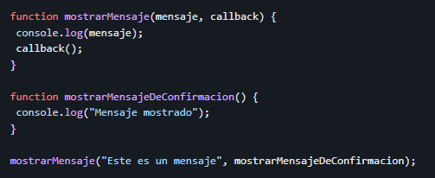
¿Qué son los Callbacks? {
Asincronía, Manipulación del DOM y API
UNIDAD 3 - Desarrollo Web con Javascript
< En JavaScript, un callback es una función que se pasa como argumento a otra función y se ejecuta en algún momento posterior a la llamada de esa función. Los callbacks son útiles en situaciones en las que se necesita realizar una tarea después de que se haya completado otra tarea o evento. >
}
Instituto Politécnico Formosa
TLP1

Slide 5
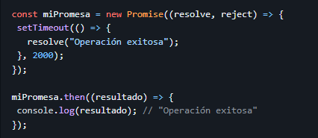
¿Qué son las Promesas? {
Asincronía, Manipulación del DOM y API
UNIDAD 3 - Desarrollo Web con Javascript
< Las promesas son un objeto en JavaScript que representan un valor que puede no estar disponible de inmediato, pero que se resolverá en algún momento en el futuro. Las promesas se utilizan para trabajar con operaciones asíncronas, lo que significa que el código no se bloqueará mientras se espera una respuesta. >
}
Instituto Politécnico Formosa
TLP1

Slide 6
¿Por qué existen las Promesas en JavaScript y qué vienen a solucionar? {
Asincronía, Manipulación del DOM y API
UNIDAD 3 - Desarrollo Web con Javascript
< Las Promesas en JavaScript surgieron como una solución a un problema común en el lenguaje: la asincronía. Cuando se realizan operaciones asíncronas en JavaScript, como solicitudes a servidores externos o procesamiento de archivos, el código no espera a que la operación termine antes de continuar con la ejecución. En cambio, se utiliza un callback para manejar el resultado de la operación una vez que se haya completado.
El problema con el callback es que pueden ser complicadas de manejar en código más complejo. Las llamadas anidadas pueden crear una estructura confusa conocida como "callback hell", que dificulta la lectura y el mantenimiento del código. Además, puede ser difícil manejar errores y realizar operaciones adicionales después de que se haya completado la operación asíncrona.
Es aca donde entran las Promesas. Una Promesa es un objeto que representa un valor que puede estar disponible ahora, en el futuro o nunca. Cuando se crea una Promesa, se puede especificar una función que se ejecutará asincrónicamente y que puede tomar tiempo en completarse. La Promesa se "resuelve" con un valor cuando la función asincrónica completa su trabajo, o "rechaza" con un error si ocurre algún problema.
Las Promesas en JavaScript ayudan a solucionar el problema de la asincronía y simplifican el manejo de código asíncrono. Las Promesas proporcionan una interfaz más limpia para el manejo de resultados y errores de operaciones asíncronas. Además, las Promesas se pueden encadenar, lo que permite realizar operaciones adicionales después de que se haya completado la operación asíncrona original. Esto hace que sea más fácil escribir código más legible y mantenible en proyectos grandes y complejos. >
}
Instituto Politécnico Formosa
TLP1

Slide 7
¿Qué es sincrónico y asincrónico? {
Asincronía, Manipulación del DOM y API
UNIDAD 3 - Desarrollo Web con Javascript
< Las operaciones sincrónicas se refiere a un comportamiento en el que una tarea se completa antes de pasar a la siguiente tarea. En otras palabras, una tarea no comienza hasta que la tarea anterior se haya completado. Esto se llama "bloqueo" o "espera" en el código, ya que el flujo de la aplicación se detiene hasta que la tarea actual se completa.
Las operaciones asincrónicas se refiere a un comportamiento en el que una tarea se inicia pero no se completa de inmediato, permitiendo que el flujo de la aplicación continúe ejecutándose mientras se espera la finalización de la tarea. >
}
Instituto Politécnico Formosa
TLP1

Slide 8
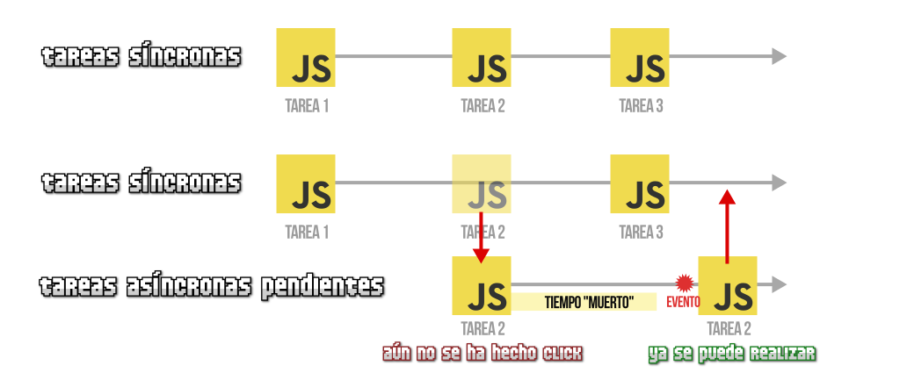
Asincronía, Manipulación del DOM y API
UNIDAD 3 - Desarrollo Web con Javascript
Instituto Politécnico Formosa
TLP1

Slide 9
¿Cómo se realizan las tareas asíncronas? {
Asincronía, Manipulación del DOM y API
UNIDAD 3 - Desarrollo Web con Javascript
< Esto se logra a través de mecanismos como las promesas, los callbacks, las funciones asíncronas y el bucle de eventos. Al utilizar estas técnicas, se puede escribir código que maneje tareas que pueden tomar tiempo en completarse, como hacer una petición HTTP o acceder a una base de datos, sin bloquear la ejecución del resto del código. >
}
Instituto Politécnico Formosa
TLP1

Slide 10
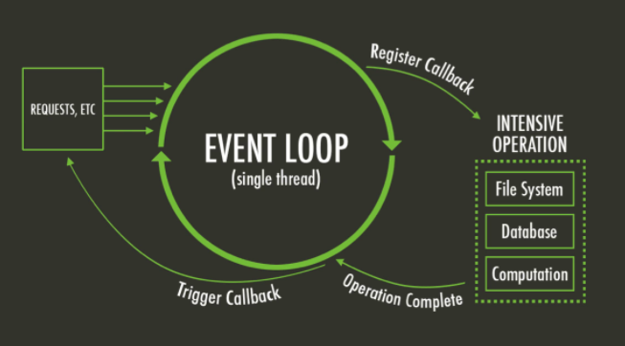
Asincronía, Manipulación del DOM y API
UNIDAD 3 - Desarrollo Web con Javascript
Instituto Politécnico Formosa
TLP1

Slide 11
¿Qué es Async/Await? {
Asincronía, Manipulación del DOM y API
UNIDAD 3 - Desarrollo Web con Javascript
< Async/Await es una sintaxis que se utiliza en JavaScript para trabajar con promesas de una manera más clara y sencilla. Permite que el código asíncrono se parezca más al código síncrono, lo que lo hace más fácil de leer y entender.
Async/Await utiliza dos palabras clave: async y await. async se coloca antes de la definición de una función para indicar que la función es asíncrona y que puede contener operaciones que tardan tiempo. await se coloca antes de una promesa dentro de una función asíncrona para esperar a que la promesa se resuelva antes de continuar con la ejecución del código. >
}
Instituto Politécnico Formosa
TLP1

Slide 12
Ventajas y desventajas de async/await {
Asincronía, Manipulación del DOM y API
UNIDAD 3 - Desarrollo Web con Javascript
<VENTAJAS>
< Mejora la legibilidad del código: async/await hace que el código sea más fácil de leer y entender que las Promesas y las funciones de devolución de llamada, especialmente en el manejo de errores. >
< Simplifica el manejo de errores: el uso de try/catch con async/await hace que sea fácil capturar y manejar errores en el código asíncrono. >
< Permite un flujo de control más natural: el código con async/await se lee como código síncrono, lo que hace que el flujo de control sea más fácil de seguir. >
< Es compatible con las Promesas: async/await se puede utilizar en conjunto con las Promesas para manejar código asíncrono.>
}
Instituto Politécnico Formosa
TLP1

Slide 13
Ventajas y desventajas de async/await {
Asincronía, Manipulación del DOM y API
UNIDAD 3 - Desarrollo Web con Javascript
<DESVENTAJAS>
< Puede ser más lento: en algunos casos, async/await puede ser más lento que las Promesas y las funciones de devolución de llamada. Esto se debe a que async/await utiliza más recursos de memoria y tiempo de CPU que las Promesas. >
< No es compatible con versiones anteriores de JavaScript: async/await solo está disponible en versiones más nuevas de JavaScript, lo que puede limitar su uso en proyectos que deben ser compatibles con versiones anteriores de JavaScript. >
< Puede ser menos explícito: a veces, el uso de async/await puede hacer que el código sea menos explícito que el uso de Promesas o funciones de devolución de llamada. Esto puede hacer que sea más difícil de entender y mantener para otros desarrolladores. >
}
Instituto Politécnico Formosa
TLP1

Slide 14
¿Qué es la Manipulación del DOM? {
Asincronía, Manipulación del DOM y API
UNIDAD 3 - Desarrollo Web con Javascript
< La manipulación del DOM (Document Object Model) en JavaScript se refiere a la capacidad de modificar los elementos HTML de una página web en tiempo real mediante el uso de código JavaScript. El DOM es la representación en forma de árbol de los elementos HTML en una página web y se puede acceder a él y modificarlo mediante el uso de JavaScript.
Algunas de las operaciones que se pueden realizar con la manipulación del DOM incluyen agregar y eliminar elementos HTML, modificar el contenido de los elementos, cambiar los atributos de los elementos y cambiar el estilo de los elementos. >
}
Instituto Politécnico Formosa
TLP1

Slide 15
Termino “dinamismo” {
Asincronía, Manipulación del DOM y API
UNIDAD 3 - Desarrollo Web con Javascript
< Se refiere a la capacidad del lenguaje para cambiar el comportamiento y la estructura del código en tiempo de ejecución. Esto significa que, a diferencia de otros lenguajes de programación estáticos, en los que el código se compila y se ejecuta tal como se escribió originalmente, JavaScript permite hacer cambios en el código en tiempo de ejecución, lo que a su vez permite crear aplicaciones más flexibles y adaptables.
Entre las características que hacen que JavaScript sea un lenguaje dinámico se incluyen: >
< Tipado dinámico: JavaScript no requiere que se especifique el tipo de datos de una variable al declararla. En su lugar, el tipo de datos se determina en tiempo de ejecución, lo que permite cambiar el tipo de datos de una variable en cualquier momento. >
< Prototipado: en JavaScript, los objetos se crean utilizando un sistema de prototipos en lugar de una clase tradicional. Esto significa que los objetos pueden ser modificados dinámicamente en tiempo de ejecución..>
< Funciones de orden superior: las funciones en JavaScript se pueden pasar como argumentos a otras funciones y se pueden devolver como valores. Esto permite crear funciones más genéricas y flexibles que pueden adaptarse a diferentes situaciones.>
}
Instituto Politécnico Formosa
TLP1

Slide 16
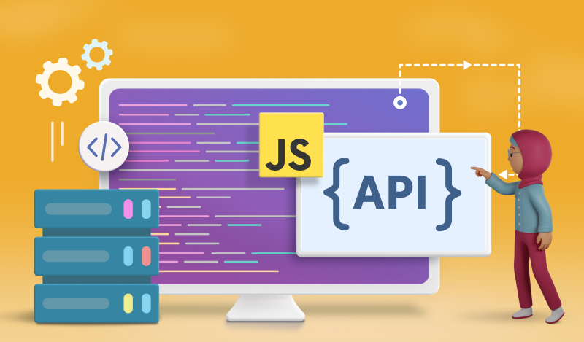
¿Qué es una API? {
Asincronía, Manipulación del DOM y API
UNIDAD 3 - Desarrollo Web con Javascript
< API significa "Application Programming Interface" o Interfaz de Programación de Aplicaciones en español. En JavaScript, una API puede referirse a una variedad de cosas, pero en general se refiere a un conjunto de funciones y procedimientos que se pueden utilizar para acceder a características o datos de un software o servicio externo. >
}
Instituto Politécnico Formosa
TLP1

Slide 17
¿Qué es una API del navegador en JavaScript? {
Asincronía, Manipulación del DOM y API
UNIDAD 3 - Desarrollo Web con Javascript
< Una API del navegador en JavaScript es un conjunto de funciones y métodos que están disponibles en los navegadores web modernos y que permiten a los desarrolladores interactuar con el entorno del navegador y acceder a diversas funcionalidades del mismo, como el DOM (Document Object Model), la manipulación de eventos, el almacenamiento local, el acceso a la cámara y el micrófono, y muchas otras.
Algunas de las APIs del navegador más comunes incluyen: >
< API del DOM: Permite a los desarrolladores manipular y actualizar el contenido HTML y CSS de una página web en tiempo real. >
< API de eventos: Permite a los desarrolladores manejar eventos del usuario, como clics de ratón y pulsaciones de teclas.>
< API de almacenamiento local: Permite a los desarrolladores almacenar datos en el navegador del usuario, como preferencias de usuario y datos de la aplicación.>
< API de geolocalización: Permite a los desarrolladores acceder a la ubicación del usuario.>
}
< API de cámara y micrófono: Permite a los desarrolladores acceder a la cámara y el micrófono del dispositivo del usuario.>
Instituto Politécnico Formosa
TLP1

Slide 18
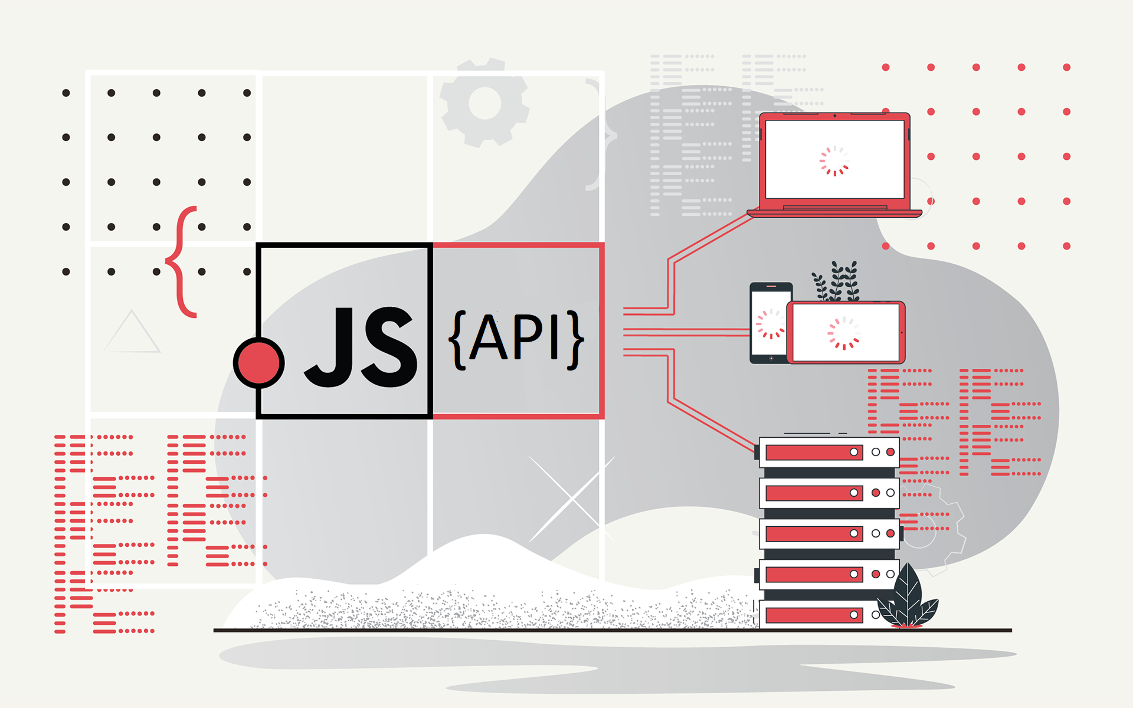
¿Para qué se utilizan las API's? {
Asincronía, Manipulación del DOM y API
UNIDAD 3 - Desarrollo Web con Javascript
< Las API’s pueden proporcionar diferentes niveles de acceso y control, y pueden ser utilizadas para interactuar con una variedad de servicios, como redes sociales, bases de datos, servicios de almacenamiento en la nube, y muchos otros. Al utilizar una API, un programador puede acceder a la funcionalidad de otro servicio y utilizarla en su propio código. >
}
Instituto Politécnico Formosa
TLP1

Slide 19
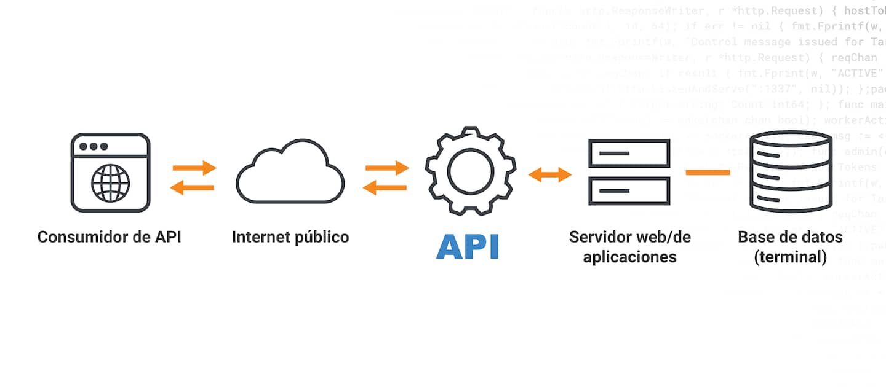
Asincronía, Manipulación del DOM y API
UNIDAD 3 - Desarrollo Web con Javascript
Ejemplo de funcionamiento de una API
Instituto Politécnico Formosa
TLP1

Slide 20
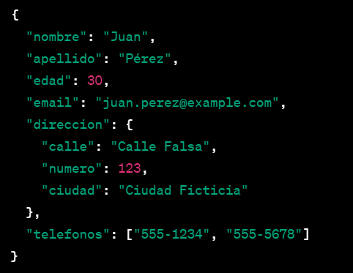
¿Qué es un formato JSON? {
Asincronía, Manipulación del DOM y API
UNIDAD 3 - Desarrollo Web con Javascript
<JSON (JavaScript Object Notation) es un formato de intercambio de datos ligero y de fácil lectura que se utiliza para transmitir datos estructurados entre diferentes aplicaciones. Es muy común en aplicaciones web para intercambiar datos entre un servidor y un cliente. JSON es similar a un objeto JavaScript y consta de pares clave-valor, donde la clave es una cadena y el valor puede ser cualquier tipo de datos, como una cadena, un número, un objeto o una matriz.>
}
Instituto Politécnico Formosa
TLP1

Slide 21
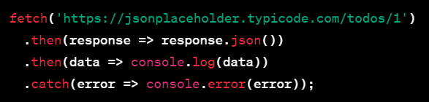
¿Cómo se consumen las API's? {
Asincronía, Manipulación del DOM y API
UNIDAD 3 - Desarrollo Web con Javascript
<Para consumir una API en JavaScript se utiliza el método fetch() que permite realizar peticiones HTTP asíncronas y obtener los datos en formato JSON.
El método fetch() recibe como parámetro la URL de la API y devuelve una promesa que resuelve en una respuesta (objeto Response) que contiene los datos de la API. La respuesta se debe procesar con los métodos de la clase Response, como por ejemplo json(), que devuelve una promesa que resuelve en los datos en formato JSON. >
}
Instituto Politécnico Formosa
TLP1

Slide 22
